Slide 1
Отчетная презентация проекта повышения эффективности
Оптимизация процесса выдачи средст индивидуальной защиты (СИЗ)
ДОКЛАДЧИК: Ковалев Денис Александрович Специалист по гражданской обороне и защите в чрезвычайных ситуациях ОРГАНИЗАЦИЯ: МУП "Электросервис"
2023

Slide 2
КАРТОЧКА ПРОЕКТА
1. Вовлеченные лица и рамки проекта
2. Обоснование выбора
Заказчики процесса: Директор МУП "Электросервис" Периметр проекта: Руководитель структурного подразделения, служба охраны труда, отдел материально-технического снабжения. Границы проекта: Необходимость определения потребности в СИЗ по внутренним нормам, СИЗ выданы Владелец процесса: Им Евгений Геннадьевич Главный специалист по охране труда Руководитель проекта: Побачаев Геннадий Геннадьевич Главный инженер Команда проекта: Им Евгений Геннадьевич; Ковалев Денис Александрович; Огарков Евгений Валерьевич; Стаценко Дмитрий Викторович; Шильников Сергей Викторович;
Описание проблемы: Трудности в отслеживании данных о состоянии проверки средств индивидуальной защиты, несвоевременная сверка личных карточек учета СИЗ работников, потеря рабочего времени на заполнение, проверку вручную личных карточек учета СИЗ Ключевой риск: Несвоевременная проверка средств защиты может привести к несчастным случаям на производстве, потеря трудоспособности работников, финансовые потери предприятия из-за непроизводительности труда.
3. Цели и плановый эффект
4. Ключевые события проекта
Показатель | База | Цель
Время протекания процесса | от 260 до 355 мин. | от 91 до 112 мин.
Электронная база СИЗ | 0 шт. | 1 шт.
Электронная форма личной карточки учета выдачи СИЗ | 0 шт. | 1 шт.
Наименование | Начало | Окончание
Старт проекта | 14.07.2023
1. Диагностика и целевое состояние | 14.07.2023 | 11.08.2023
1.1. Разработка текущей карты процесса | 14.07.2023 | 23.07.2023
1.2. Сбор фактических данных | 14.07.2023 | 25.07.2023
1.3. Разработка целевой карты процесса | 28.07.2023 | 11.08.2023
1.4. Разработка плана мероприятий | 28.07.2023 | 11.08.2023
2. Реализация плана мероприятий по улучшению | 12.08.2023 | 11.09.2023
2.1. Совещание по защите подходов внедрения | 12.08.2023 | 12.08.2023
2.2. Внедрение мероприятий | 13.08.2023 | 11.09.2023
3. Анализ результатов и закрытие проекта | 12.09.2023 | 20.10.2023
3.1. Мониторинг достигнутых результатов | 12.09.2023 | 11.10.2023
3.2. Оформление карты достигнутого состояния процесса | 12.10.2023 | 12.10.2023
3.3. Разработка стандарта/норматива и тиражирование | 13.10.2023 | 17.10.2023
3.4. Закрытие проекта (отчет руководителю) | 18.10.2023 | 20.10.2023

Slide 3
КАРТА ТЕКУЩЕГО СОСТОЯНИЯ ПРОЦЕССА
2
Время протекания процесса: 260 мин Проблемы: 1. Личные карточки СИЗ на бумажном носителе, внесение данных вручную. 2. Возможные ошибки при заполнении в ручную. 3. Ожидание
Вход
1
30 мин
2
60 мин
3
30 мин
Руководитель структурного подразделения
Руководитель структурного подразделения
Отдел охраны труда
Необходимость определения потребности в СИЗ по внутренним нормам.
Сбор данных из личных карточек учета СИЗ, заполенение заявки СИЗ.
Передача заявки на согласование в отдел охраны труда через «ячейку».
Проверка заявки по внутренним нормам выдачи СИЗ, согласование.
НЕТ
1,2
НЕТ
3
НЕТ
2
4
60 мин
5
40 мин
6
20 мин
7
20 мин
Отдел охраны труда.
Отдел материально-технического снабжения
Руководитель структурного подразделения.
Руководитель подразделения
Передача согласованной заявки на СИЗ через «ячейку» в отдел материально-технического снабжения
На основании согласованной заявки СИЗ осуществляет сбор СИЗ, передачу и перемещение в программе 1 С на склад руководителю структурного подразделения
Формирование раздаточной ведомости на выдачу СИЗ работнику
Выдача СИЗ работнику
Легенда:
2
2
Проблема
Решение
Возврат к предыдущему этапу
НЕТ
3 ч
НЕТ
3
НЕТ
НЕТ
НЕТ
Длительность по регламенту
Длительность по регламенту

Slide 4
КАРТА ТЕКУЩЕГО СОСТОЯНИЯ ПРОЦЕССА
Время протекания процесса: 260 мин Проблемы: 1. Личные карточки СИЗ на бумажном носителе, внесение данных вручную. 2. Возможные ошибки при заполнении в ручную. 3. Ожидание
Выход
СИЗ выданы
Легенда:
2
2
Проблема
Решение
Возврат к предыдущему этапу
НЕТ
3 ч
Длительность по регламенту
Длительность по регламенту

Slide 5
СБОР ФАКТИЧЕСКИХ ДАННЫХ ПРОЦЕССА

Slide 6
АНАЛИЗ И РЕШЕНИЕ ПРОБЛЕМ
n/n | Проблема | Причина | Решение
1 | Бумажный вариант личной карточки СИЗ быстро портится и может потеряться. | Личные карточки СИЗ на бумажном носителе. | Ввести электронную базу учета и выдачи СИЗ.
2 | Возможные ошибки при заполнении в ручную. | Человеческий фактор, невнимательность, отвлечение от заполнения заявки. | Автоматическое формирование потребности в СИЗ.
3 | Ожидание | Проверка "Ячейки для передачи документов" происходит 1 или 2 раза в день. | Заявка отправляется по электронной почте.

Slide 7
КАРТА ЦЕЛЕВОГО СОСТОЯНИЯ ПРОЦЕССА
2
Время протекания процесса: 91 мин Предлагаемые решения: 1. Создана программа Excel «Учет СИЗ» 2. Быстрое перемещение заявки по средствам электронной почты 3. Автоматическое формирование ведомости Выдачи СИЗ
Вход
1
5 мин
2
3 мин
3
15 мин
Руководитель структурного подразделения
Руководитель структурного подразделения
Отдел ОТ
Необходимость определения потребности в СИЗ по внутренним нормам
Автоматическое формирование потребности в СИЗ в программе Excel "Учет СИЗ", заполнение заявки СИЗ.
Отправка заявки СИЗ по электронной почте в отдел ОТ. 08.00 – 08.30 мин.
Проверка заявки по внутренним нормам выдачи СИЗ, согласование. 08.30 – 09.00 мин.
НЕТ
1
НЕТ
2
НЕТ
4
3 мин
5
40 мин
6
5 мин
7
20 мин
Отдел ОТ
Отдел материально-технического снабжения
Руководитель структурного подразделения
Руководитель структурного подразделения
Отправка согласованной заявки СИЗ электронной почтой в отдел материально-технического снабжения. 08.30 – 09.00 мин.
На основании согласованной заявки СИЗ осуществляет сбор СИЗ, передачу и перемещение в программе 1 С на склад руководителю структурного подразделения. 09.00 – 10.00 мин.
Формирует ведомость на получение СИЗ
Выдача СИЗ работнику
Легенда:
2
2
Проблема
Решение
Возврат к предыдущему этапу
НЕТ
3 ч
НЕТ
2
НЕТ
НЕТ
3
НЕТ
Длительность по регламенту
Длительность по регламенту

Slide 8
КАРТА ЦЕЛЕВОГО СОСТОЯНИЯ ПРОЦЕССА
Время протекания процесса: 91 мин Предлагаемые решения: 1. Создана программа Excel «Учет СИЗ» 2. Быстрое перемещение заявки по средствам электронной почты 3. Автоматическое формирование ведомости Выдачи СИЗ
Выход
СИЗ выданы
Легенда:
2
2
Проблема
Решение
Возврат к предыдущему этапу
НЕТ
3 ч
Длительность по регламенту
Длительность по регламенту

Slide 9
ПЛАН МЕРОПРИЯТИЙ
пп | Задача, Ответственный | План | Факт | Замечания | Статус
1 | Электронная форма личной карточки учета выдачи СИЗ (Ответственный: Ковалев Денис Александрович) | 14.08.2023 | 14.08.2023 |  | ●
2 | Ввести электронную базу учета и выдачи СИЗ. (Ответственный: Ковалев Денис Александрович) | 14.08.2023 | 14.08.2023 |  | ●
3 | Автоматическое формирование потребности в СИЗ. (Ответственный: Шильников Сергей Викторович) | 15.08.2023 | 15.08.2023 |  | ●
4 | Заявка отправляется по электронной почте. (Ответственный: Шильников Сергей Викторович) | 15.08.2023 | 15.08.2023 |  | ●

Slide 10
МОНИТОРИНГ ДОСТИГНУТЫХ РЕЗУЛЬТАТОВ

Slide 11
КАРТА ДОСТИГНУТОГО СОСТОЯНИЯ ПРОЦЕССА
Время протекания процесса: 91 мин Решения: 1. Создана программа Excel «Учет СИЗ». 2. Быстрое перемещение заявки по средствам электронной почты. 3. Автоматическое формирование ведомости Выдачи СИЗ 4. Электронная форма личной карточки учета выдачи СИЗ
Вход
1
5 мин
2
3 мин
3
15 мин
Руководитель структурного подразделения
Руководитель структурного подразделения
Отдел ОТ
Необходимость определения потребности в СИЗ по внутренним нормам
Автоматическое формирование потребности в СИЗ в программе Excel, заполнение заявки СИЗ.
Отправка заявки СИЗ по электронной почте в отдел ОТ
Проверка заявки по внутренним нормам выдачи СИЗ, согласование.
НЕТ
1
НЕТ
2
НЕТ
4
3 мин
5
40 мин
6
5 мин
7
20 мин
Отдел ОТ
Отдел материально-технического снабжения
Руководитель структурного подразделения
Руководитель структурного подразделения
Отправка согласованной заявки СИЗ электронной почтой в отдел материально-технического снабжения.
На основании согласованной заявки, происходит перемещение СИЗ на склад руководителя структурного подразделения.
Формирует ведомость на получение СИЗ
Выдача СИЗ работнику
Легенда:
2
2
Проблема
Решение
Возврат к предыдущему этапу
НЕТ
3 ч
НЕТ
2
НЕТ
НЕТ
3
НЕТ
Длительность по регламенту
Длительность по регламенту

Slide 12
КАРТА ДОСТИГНУТОГО СОСТОЯНИЯ ПРОЦЕССА
Время протекания процесса: 91 мин Решения: 1. Создана программа Excel «Учет СИЗ». 2. Быстрое перемещение заявки по средствам электронной почты. 3. Автоматическое формирование ведомости Выдачи СИЗ 4. Электронная форма личной карточки учета выдачи СИЗ
Выход
СИЗ выданы
Легенда:
2
2
Проблема
Решение
Возврат к предыдущему этапу
НЕТ
3 ч
Длительность по регламенту
Длительность по регламенту

Slide 13
РЕЗУЛЬТАТЫ ПРОЕКТА
пп | Показатель | База | Цель | Факт | Комментарий
1 | Время протекания процесса | от 260 до 355 мин. | от 91 до 112 мин. | 91 до 112 мин. | 112 минут при возврате на проверку правильности внесенных данных в программу "Учет СИЗ"
2 | Электронная база СИЗ | 0 шт. | 1 шт. | 1 шт.
3 | Электронная форма личной карточки учета выдачи СИЗ | 0 шт. | 1 шт. | 1 шт.
Решение: Закрыть проект Комментарии к решению:

Slide 14
ПРИЛОЖЕНИЯ
ПРИЛОЖЕНИЯ

Slide 15
ПРИЛОЖЕНИЯ - КОМАНДА ПРОЕКТА
ВЛАДЕЛЕЦ ПРОЦЕССА
РУКОВОДИТЕЛЬ ПРОЕКТА
Им Евгений Геннадьевич Главный специалист по охране труда
Побачаев Геннадий Геннадьевич Главный инженер
КОМАНДА ПРОЕКТА
Им Евгений Геннадьевич Главный специалист по охране труда
Ковалев Денис Александрович Специалист по гражданской обороне и защите в чрезвычайных ситуациях
Огарков Евгений Валерьевич Председатель профсоюзного комитета
Стаценко Дмитрий Викторович Начальник ОМТС и ХД
Шильников Сергей Викторович Мастер участка распределительных сетей по обслуживанию и ремонту линий электропередач 0,4-35 кВ

Slide 16
ПРИЛОЖЕНИЯ - ЭФФЕКТ ОТ МЕРОПРИЯТИЙ
n/n | Наименование мероприятия | Эффект от мероприятия
1 | Ввести электронную базу учета и выдачи СИЗ. | Электронная база учета и выдачи СИЗ 0/1
2 | Автоматическое формирование потребности в СИЗ. | Экономия времени 25 мин.
3 | Заявка отправляется по электронной почте. | Быстрая доставка до адресата до 30 минут.
4 | Электронная форма личной карточки учета выдачи СИЗ | Электронная форма личной карточки учета выдачи СИЗ 0/1

Slide 17
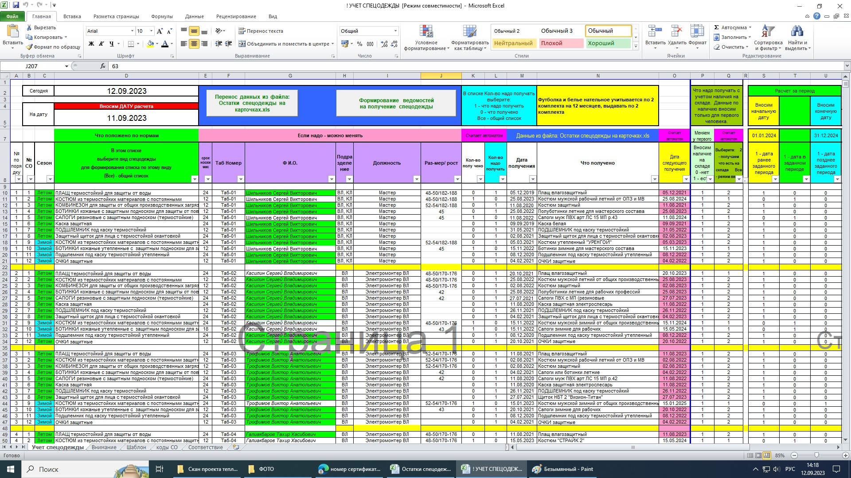
ПРИЛОЖЕНИЯ - ЭФФЕКТ ОТ ВНЕДРЕНИЯ 1 / 4
Наименование мероприятия: Ввести электронную базу учета и выдачи СИЗ. Эффект от мероприятия: Электронная база учета и выдачи СИЗ 0/1
СТАЛО:

Slide 18
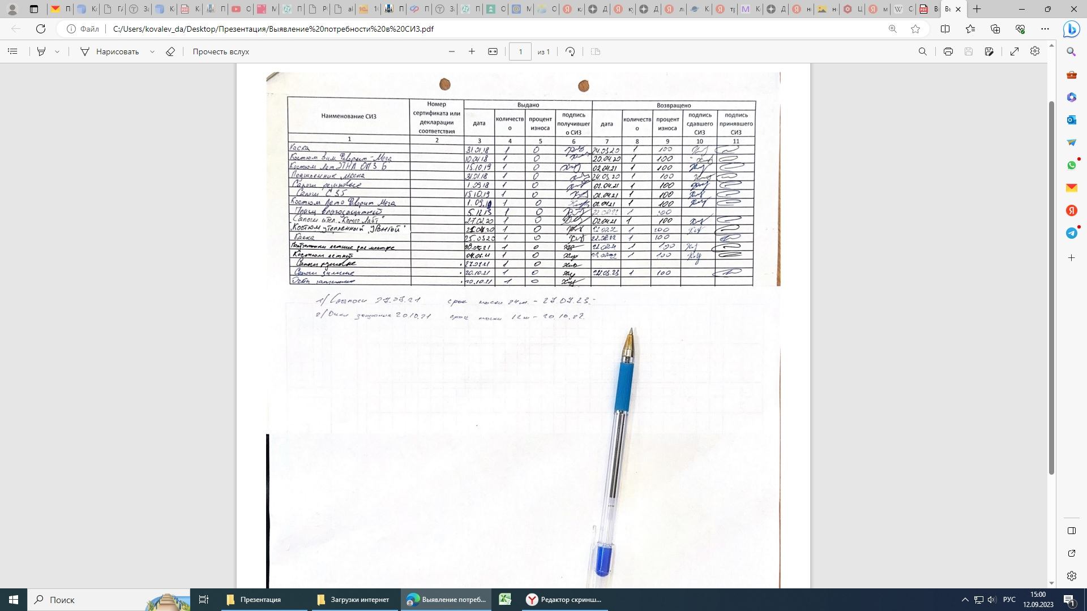
ПРИЛОЖЕНИЯ - ЭФФЕКТ ОТ ВНЕДРЕНИЯ 2 / 4
Наименование мероприятия: Автоматическое формирование потребности в СИЗ. Эффект от мероприятия: Экономия времени 25 мин.
БЫЛО:
СТАЛО:

Slide 19
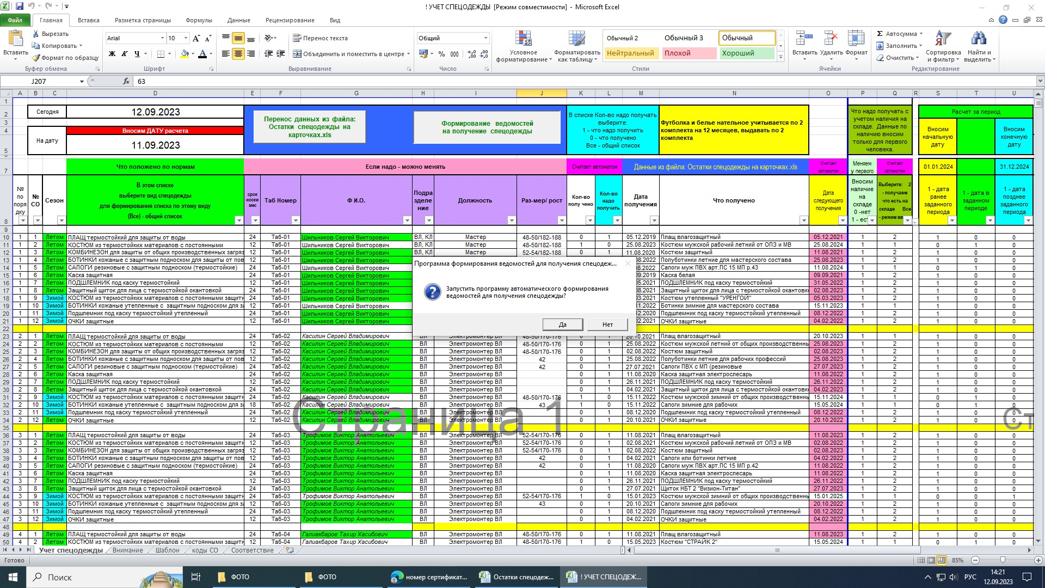
ПРИЛОЖЕНИЯ - ЭФФЕКТ ОТ ВНЕДРЕНИЯ 2 / 4 (2)
Наименование мероприятия: Автоматическое формирование потребности в СИЗ. Эффект от мероприятия: Экономия времени 25 мин.
СТАЛО:

Slide 20
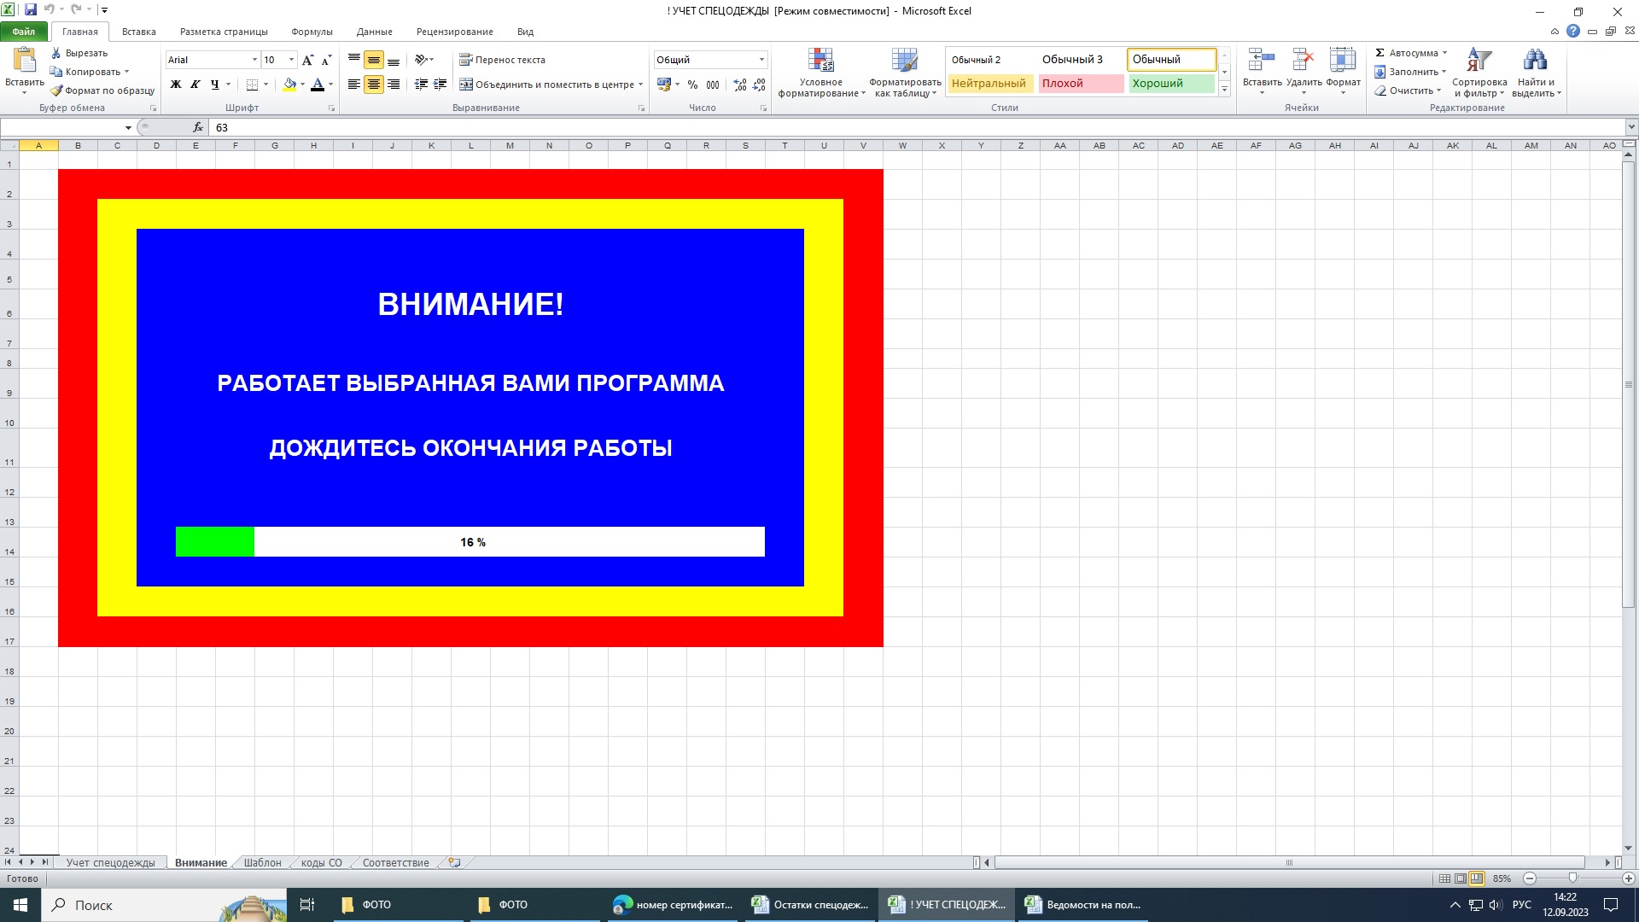
ПРИЛОЖЕНИЯ - ЭФФЕКТ ОТ ВНЕДРЕНИЯ 2 / 4 (3)
Наименование мероприятия: Автоматическое формирование потребности в СИЗ. Эффект от мероприятия: Экономия времени 25 мин.
СТАЛО:

Slide 21
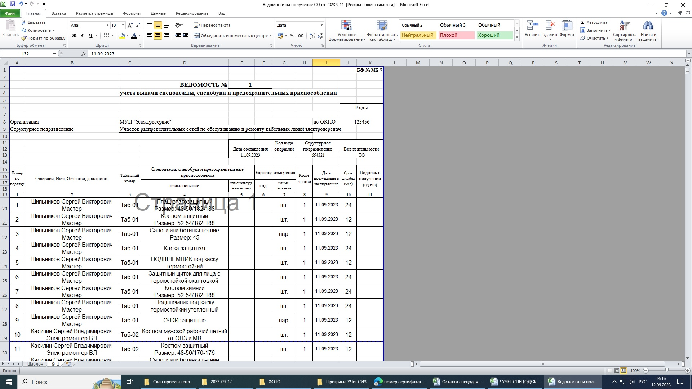
ПРИЛОЖЕНИЯ - ЭФФЕКТ ОТ ВНЕДРЕНИЯ 2 / 4 (4)
Наименование мероприятия: Автоматическое формирование потребности в СИЗ. Эффект от мероприятия: Экономия времени 25 мин.
СТАЛО:

Slide 22
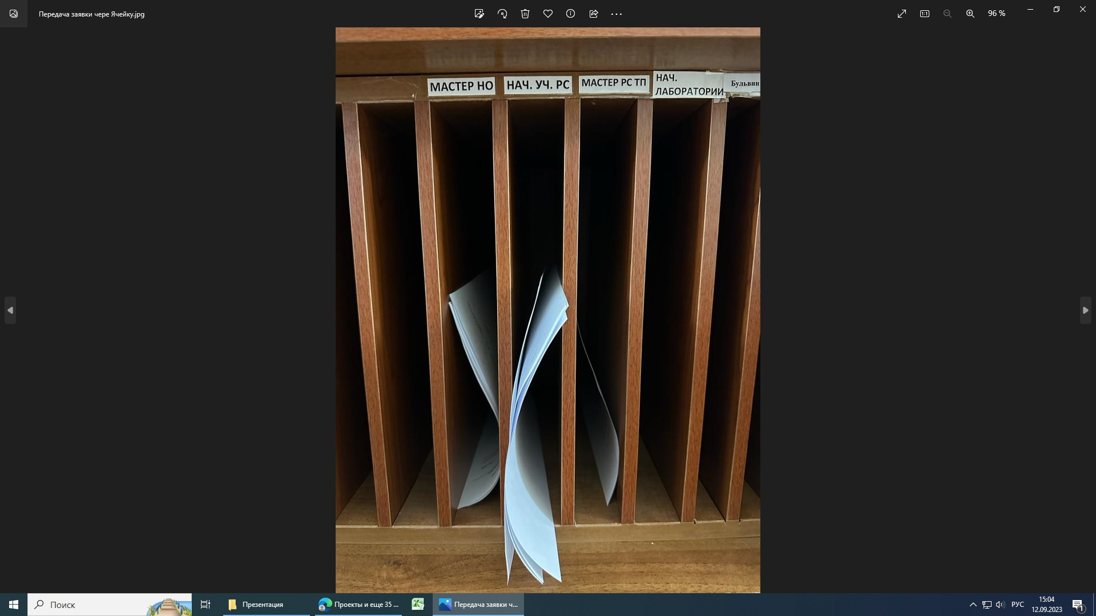
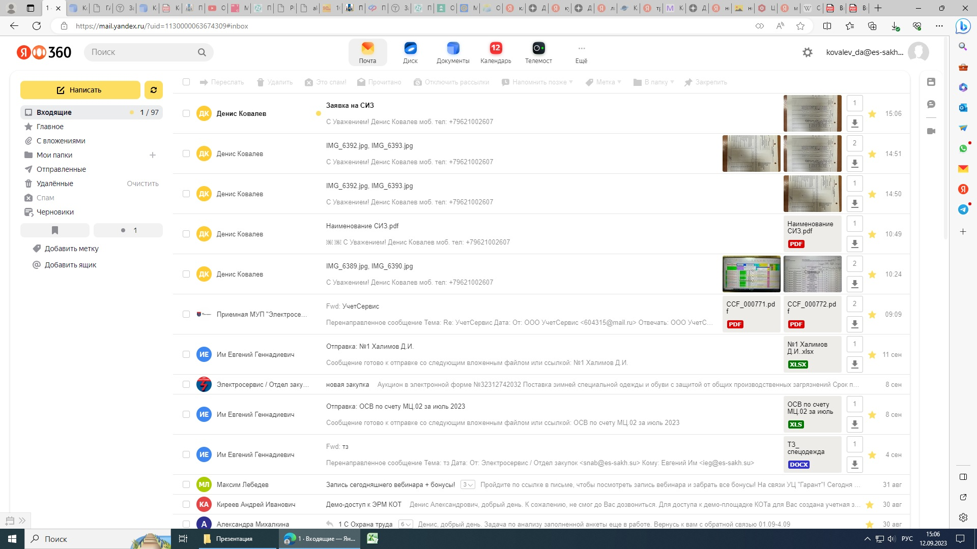
ПРИЛОЖЕНИЯ - ЭФФЕКТ ОТ ВНЕДРЕНИЯ 3 / 4
Наименование мероприятия: Заявка отправляется по электронной почте. Эффект от мероприятия: Быстрая доставка до адресата до 30 минут.
БЫЛО:
СТАЛО:

Slide 23
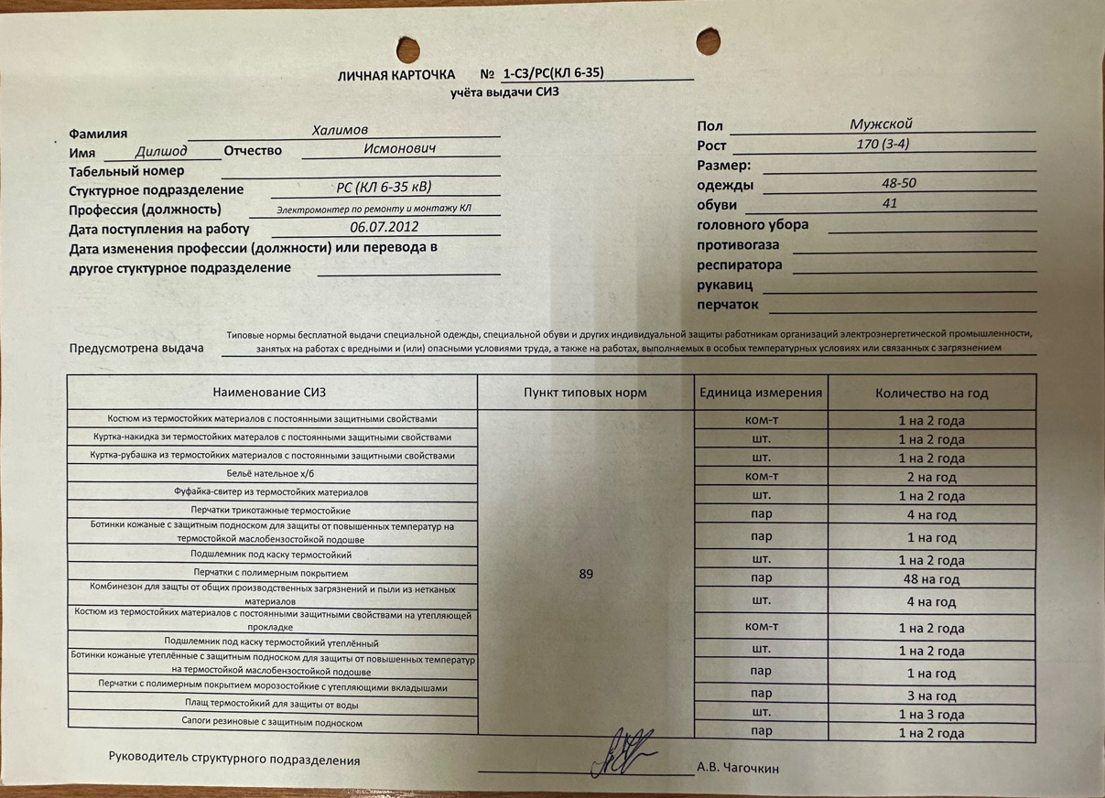
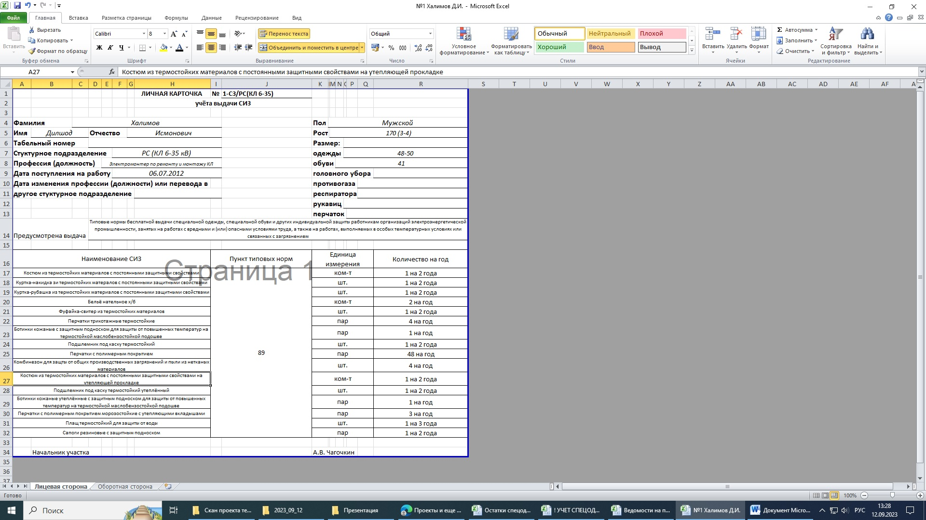
ПРИЛОЖЕНИЯ - ЭФФЕКТ ОТ ВНЕДРЕНИЯ 4 / 4
Наименование мероприятия: Электронная форма личной карточки учета выдачи СИЗ Эффект от мероприятия: Электронная форма личной карточки учета выдачи СИЗ 0/1
БЫЛО:
СТАЛО:

Slide 24
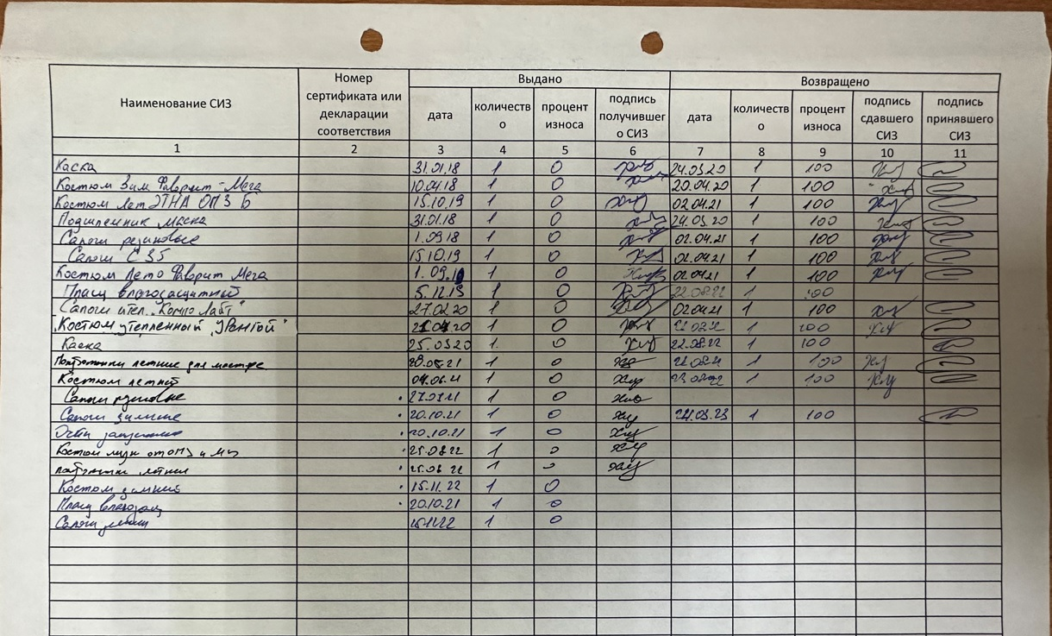
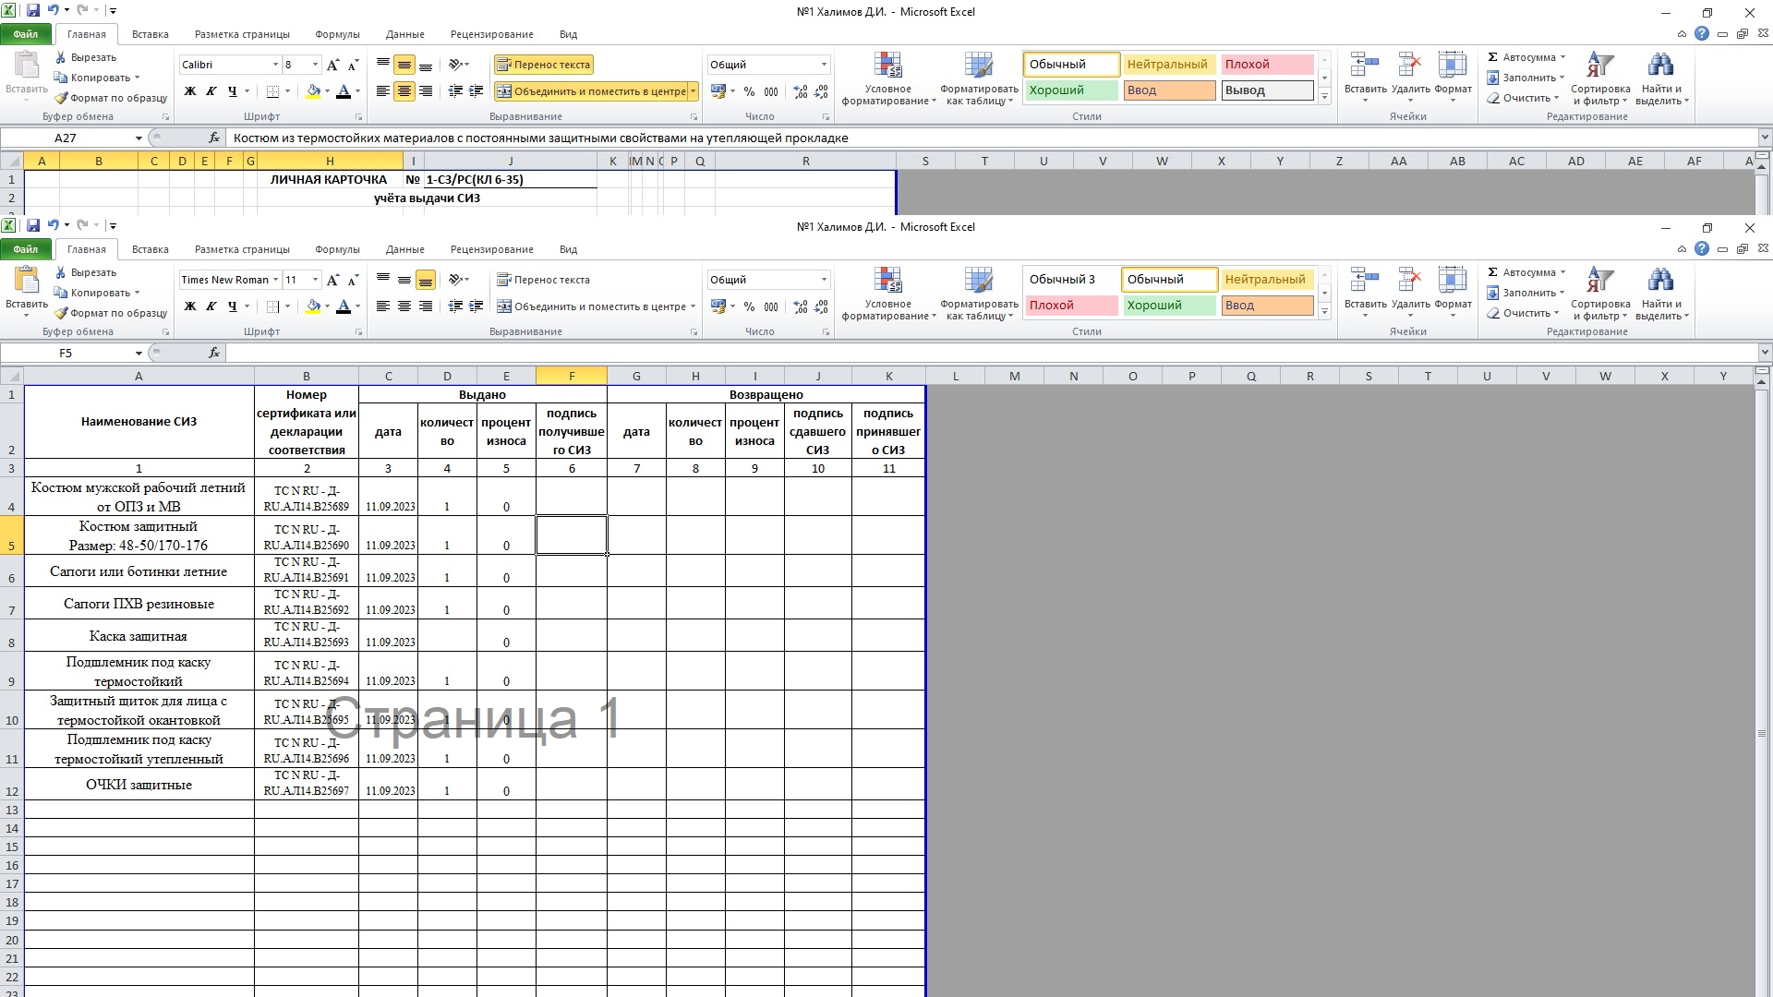
ПРИЛОЖЕНИЯ - ЭФФЕКТ ОТ ВНЕДРЕНИЯ 4 / 4 (2)
Наименование мероприятия: Электронная форма личной карточки учета выдачи СИЗ Эффект от мероприятия: Электронная форма личной карточки учета выдачи СИЗ 0/1
БЫЛО:
СТАЛО:

Slide 25
Спасибо за внимание.

